Slide 1
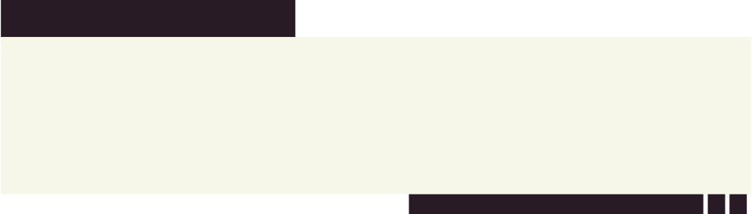
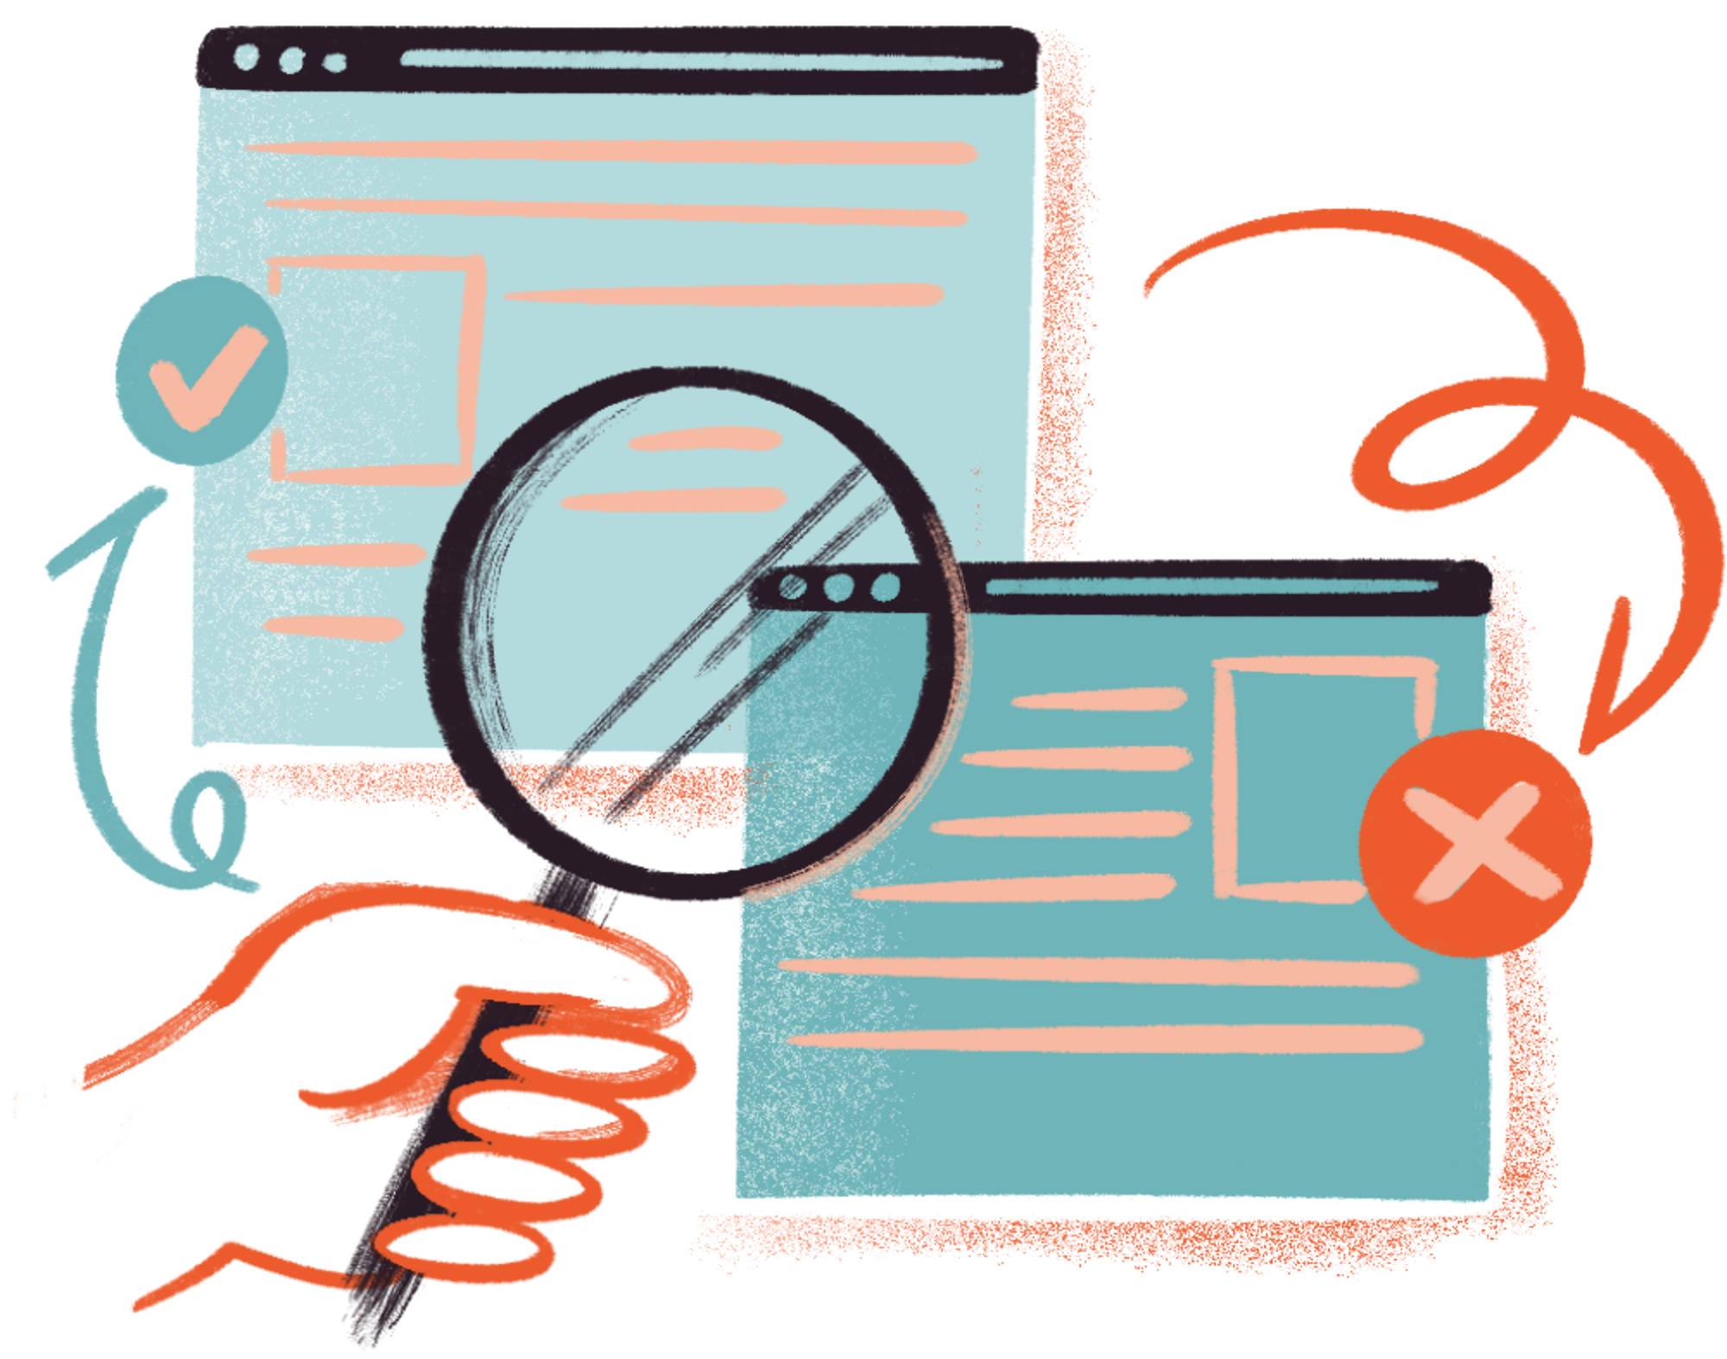
PROYECTO
bases de datos
Jairo González - Rafael Odio
Paula Castillo - Aarón Lios

Slide 2


en este video
El problema
¿Qué es AutoAudit?
Usando AutoAudit
Detrás de escenas
Conclusiones

Slide 3
el problema
Rafael tiene una empresa pequeña que utiliza una base de datos
¡Un día el empleado con rol de “Worker” que tiene acceso a las tablas se pusó a alterar datos y a crear y borrar filas a lo loco!
Otro día el empleado borró algo sin saber que Aarón necesitaba ver por un momento lo que antes había ahí y ya no quedó registro.
Otro día entre dos empleados estaban discutiendo sobre quién había terminado un trabajo importante, ¡ambos se lo acreditaban y ninguno podía probarlo!

Slide 4

¿Qué es autoaudit?
Sistema de auditoría automático que genera registros de cambios en los datos de las tablas de bases de datos:
Inserción de nuevos datos
Modificación de datos viejos
Eliminación de datos
Además se detecta el rol y la ip del usuario que hizo los cambios, por medio de esta ip, Rafael sabrá quién en su empresa hizo x cosa con las tablas.

Slide 5

Demostración técnica
Instalación
Esquema y componentes
Tablas de ejemplo y operaciones
Consultando la tabla de auditoría

Slide 6
detrás de escenas
Breve vistazo al código

Slide 7

Conclusiones
Extensión propia para PostgreSQL
Auditoría automática y centralizada
Cobertura completa de tablas
Seguridad y confiabilidad

Slide 8
recomendaciones a futuro
Soporte para auditoría de SELECT: registrar también cuándo y quién consultó datos sensibles.
Exportación de registros: integración con sistemas externos de monitoreo
Filtros configurables: permitir a ciertos usuarios auditar solo ciertas tablas o columnas críticas.
Interfaz gráfica de auditoría: crear un panel web o dashboard que muestre los registros de manera amigable, sin depender de queries manuales.
Compresión / Archivado de logs: optimizar espacio de almacenamiento moviendo registros antiguos a tablas de histórico o almacenamiento en la nube.
Alertas en tiempo real: generar notificaciones (correo, Slack, Telegram) cuando se detecten operaciones críticas o sospechosas.

Slide 9
¡GRACIAS!

